Slide 1
Нефть
Урок химии в 10 классе (базовый уровень)
Автор: Хаустова Ольга Анатольевна,
учитель химии МКОУ «Богучарская СОШ №2»
г. Богучар Воронежской области
xaustovaolga19@mail.ru

Slide 2
Цель
Ознакомить учащихся с практическим применением и получением углеводородов

Slide 3
задачи
1. Образовательные задачи: расширить знания учащихся о природных источниках органических соединений и их переработке; показать успехи и перспективы развития нефтехимии; углубить знания учащихся из курса экономической географии о нефтяной отрасли промышленности, современных направлениях переработки сырья.
2. Развивающие задачи: развивать представление учащихся о взаимосвязи между строением и свойствами веществ и применением на основе этих свойств; развивать самостоятельность в работе с учебной литературой; развивать умение учащихся выделять наиболее важные моменты при изучении нового материала.
3. Воспитательные задачи: воспитывать у учащихся уважение к мнению других членов коллектива; обратить особое внимание учащихся на проблемы, связанные с охраной окружающей среды.

Slide 4
оборудование
- нефть
- таблица «Схема трубчатой установки для непрерывной перегонки нефти»
- коллекция «Нефть»

Slide 5
Используемые интернет ресурсы
http://files.school-collection.edu.ru/dlrstore/0abaed47-4185-11db-b0de-0800200c9a66/ch10_10_08.jpg
http://fcior.edu.ru/card/3505/240409-2-2-1-3-1k1-v2-oms.html
http://fcior.edu.ru/card/12202/neft-dobycha-pererabotka-primenenie.html

Slide 6
Нефть
горючая маслянистая жидкость, относящаяся к группе горных осадочных пород наряду с песками, глинами и известняками; отличается исключительно высокой теплотворностью: при горении выделяет значительно больше тепловой энергии, чем другие горючие смеси. Происхождение нефти и природного газа идет из остатков древних растений и животных, отложившихся на морском дне. Основными факторами, от которых зависит плотность сырой нефти, является температура и давление при её образовании.

Slide 7
История происхождения нефти
Нефть известна человечеству с древнейших времён. Раскопками на берегу Евфрата установлено существование нефтяного промысла за 6000—4000 лет до н. э. В то время её применяли в качестве топлива, а нефтяные битумы — в строительном и дорожном деле. Нефть известна была и Древнему Египту, где она использовалась для бальзамирования покойников. Плутарх и Диоскорид упоминают о нефти, как о топливе, применявшемся в Древней Греции.

Slide 8
Состав нефти
В составе нефти выделяют углеводородную, асфальтосмолистую и зольную составные части. Также в составе нефти выделяют порфирины и серу. Углеводороды, содержащиеся в нефти, подразделяют на три основные группы: метановые, нафтеновые и ароматические. Метановые (парафиновые) углеводороды химически наиболее устойчивы, а ароматические - наименее устойчивы (в них минимальное содержание водорода). При этом ароматические углеводороды являются наиболее токсичными компонентами нефти. Асфальтосмолистая составная нефти частично растворима в бензине: растворяемая часть - это асфальтены, нерастворяемая - смолы. В смолах содержание кислорода достигает 93% от его общего количества в составе нефти.

Slide 9
Состав нефти
Порфирины - это азотистые соединения органического происхождения, они разрушаются при температуре 200-250°С. Сера присутствует в составе нефти либо в свободном состоянии, либо в виде соединений сероводородов и меркаптанов. Сера является наиболее широко распространённой коррозийной примесью, которую нужно удалять на нефтеперебатывающем заводе. Поэтому цена на нефть с высоким содержанием серы оказывается на много ниже, чем на низкосернистую нефть. Зольная часть состава нефти - это остаток, получаемый при ее сжигании, состоящий из различных минеральных соединений

Slide 10
Состав нефти различных месторождений

Slide 11
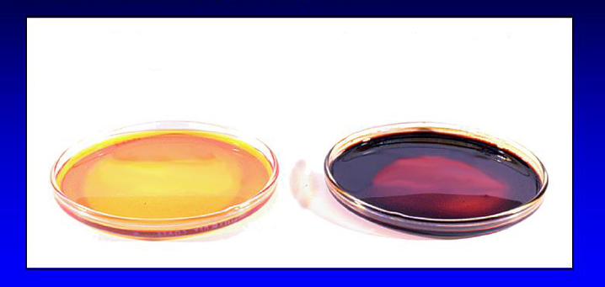
Состав нефти

Slide 12
Первичная переработка нефти
(ректификация или фракционная перегонка)
Обезвоживание
Обессоливание
Очистка от механических примесей
и серосодержащих
органических соединений

Slide 13
Ректификация
Ректификация (от лат. rectus — правильный и facio — делаю) — разделение смесей жидкостей, основанное на неоднократном испарении жидкостей и конденсации паров. Ректификацию осуществляют в специальных ректификационных колоннах.
Применение
Ректификацию широко применяют в промышленности, например для получения спирта-ректификата, с отделением сивушных масел и альдегидных фракций, для выделения бензинов, керосинов и других фракций из нефти, а также получения компонентов воздуха (кислорода, азота, инертных газов).

Slide 14
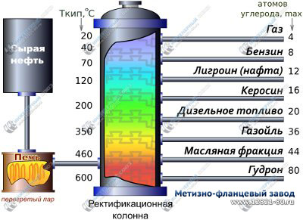
ректификация

Slide 15
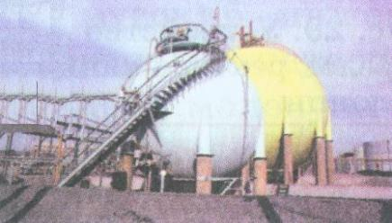
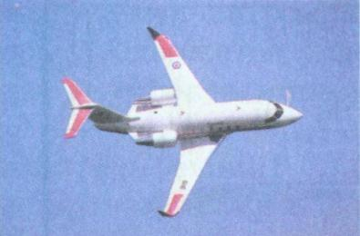
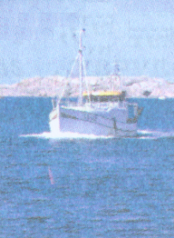
Первичная переработка нефти
(ректификация или фракционная перегонка)
Ректификационные газы
Бензин
Лигроин
Керосин
Дизельное топливо
Мазут

Slide 16
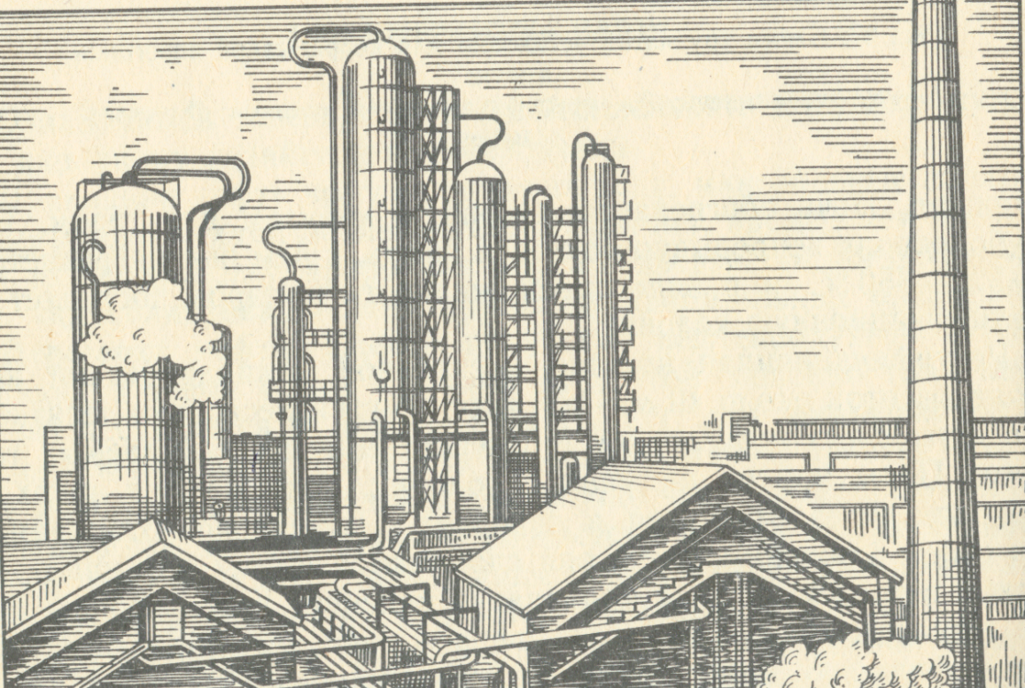
Атмосферно-вакуумная установка

Slide 17
Мазут
Ректификация под вакуумом
Соляровое
масло
Смазочные
масла
Вазелин
Парафин
Гудрон
Битум
Асфальт

Slide 18
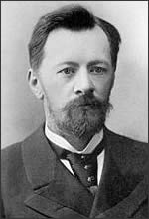
Вторичная переработка нефти
Крекинг
(расщепление)
В.Г. Шухов 1891 год
С₁₆ Н₃₄ → С₈Н₁₈+С₈Н₁₆
tº
Термический
Каталитический

Slide 19
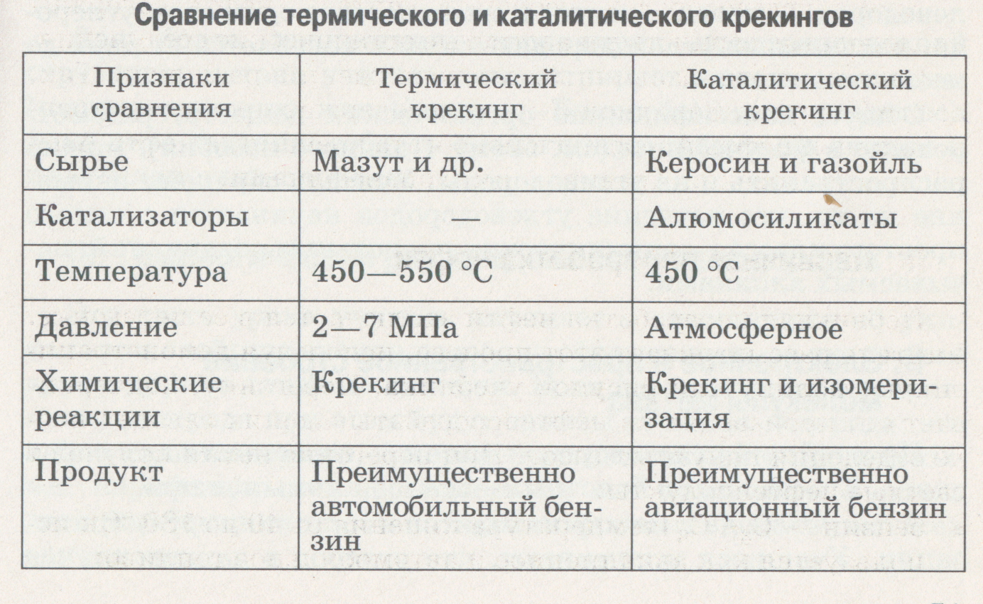

Slide 20
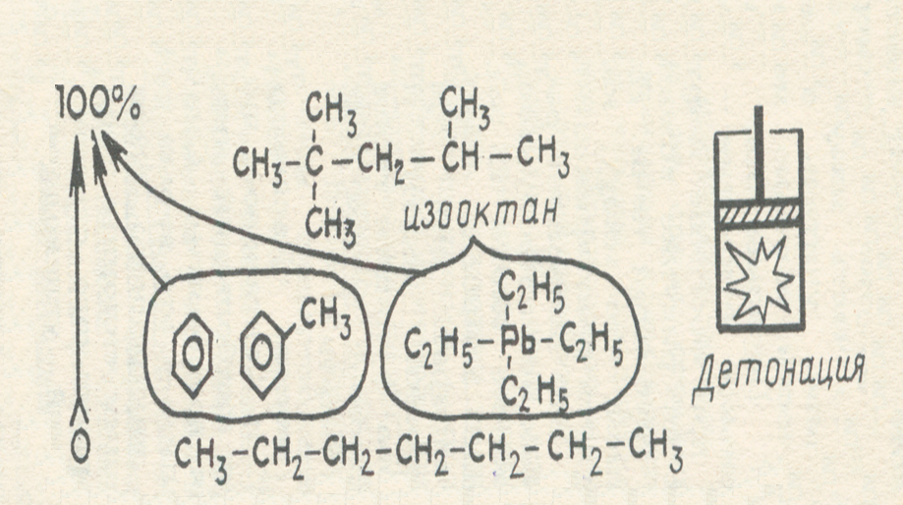
Октановое число

Slide 21
Риформинг (ароматизация)

Slide 22
Добыча нефти
Добыча нефти происходит посредством буровых скважин, закрепленных стальными трубами высокого давления. Для добычи и подъема нефти и сопутствующих ей газа и воды на поверхность скважина имеет герметичную систему подъемных труб, механизмов и арматуры, рассчитанную на работу с давлениями, соизмеримыми с пластовыми. Добыче нефти при помощи буровых скважин предшествовали примитивные способы: сбор ее на поверхности водоемов, обработка песчаника или известняка, пропитанного нефтью, посредством колодцев.
Добыча нефти из колодцев производилась в Киссии, древней области между Ассирией и Мидией в 5 веке до нашей эры при помощи коромысла, к которому привязывалось кожаное ведро
http://video.yandex.ru/users/auelhan20/view/68/?cauthor=auelhan20&cid=1#

Slide 23
Добыча нефти

Slide 25
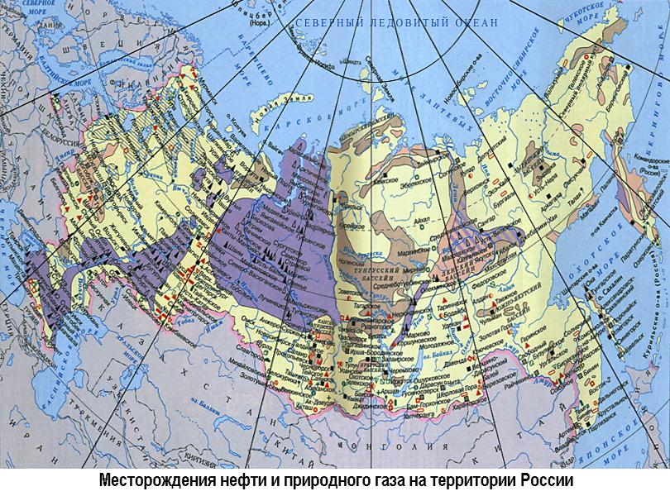

Slide 26
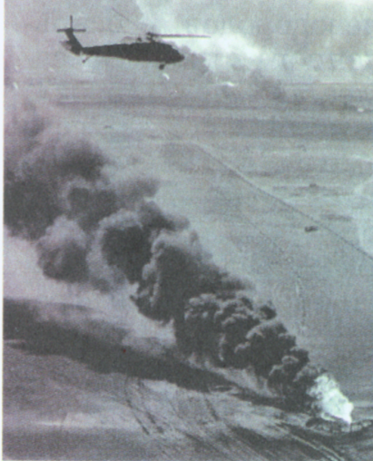
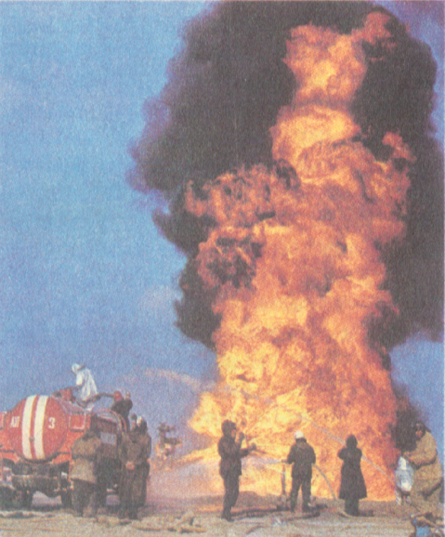
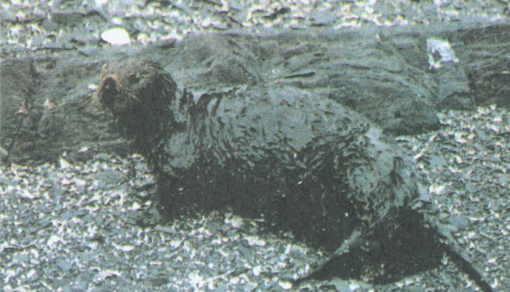
Последствия экологических
катастроф, связанных
с разливом нефти

Slide 28
значение нефти
Нефть основной источник сырья на котором держится вся экономика России. Россия добывает нефти на 7.5 трлн.руб. в год. Но однако нефть не вечна и ученые говорят, что скоро нефть закончится.

Slide 29
Применение нефти

Slide 30
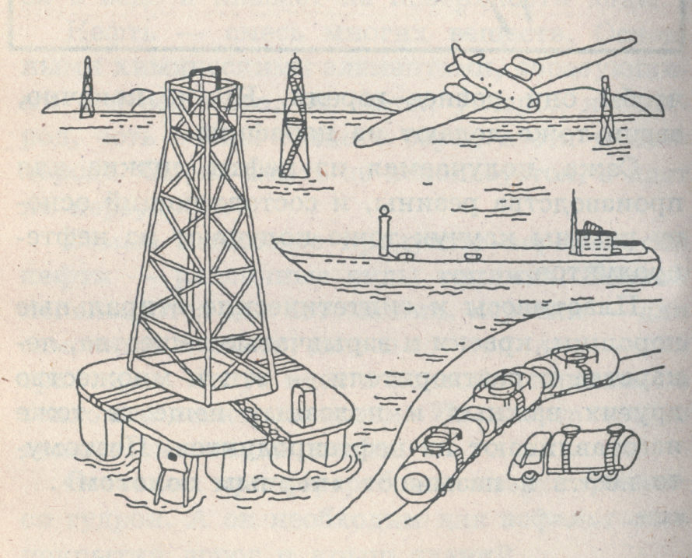
Нефть
"Королева
энергетики"
"Чёрное
золото"

Slide 31
http://fcior.edu.ru/card/3505/240409-2-2-1-3-1k1-v2-oms.html

